Slide 1
Great Travel

Slide 2

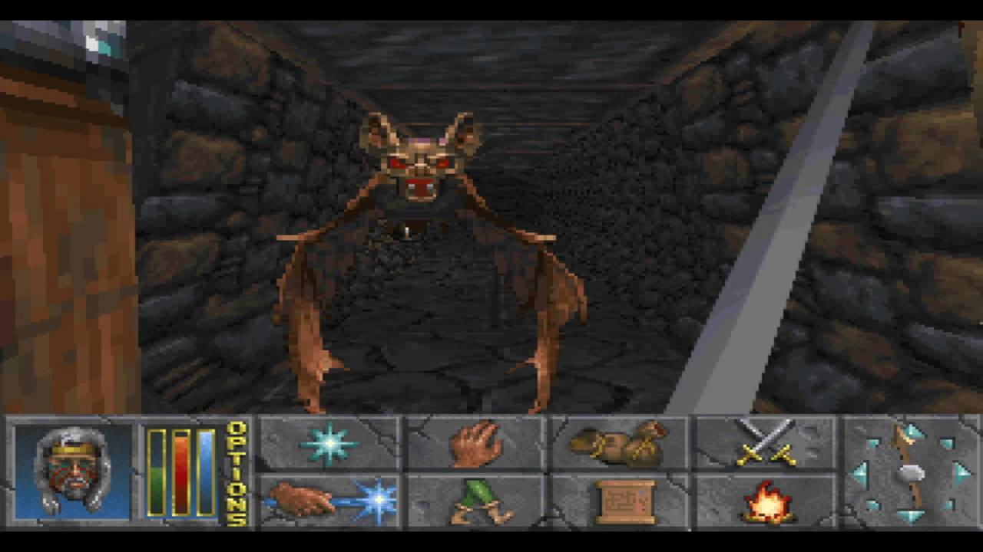
Наша игра является типичным RPG конца 90-х, и вдохновлена была ими, а если точнее первыми двумя частями The Elder Scrolls: Даггерфол и Арена

Slide 3
На данный момент наша игра находится на версии Alpha 0.0 и почти полностью пустует, но мы продолжим работу над проектом и доведём до ума.

Slide 4
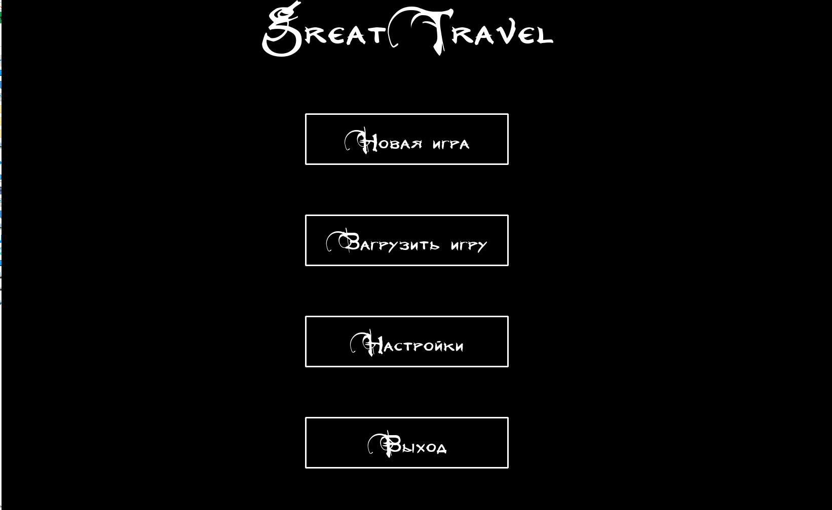
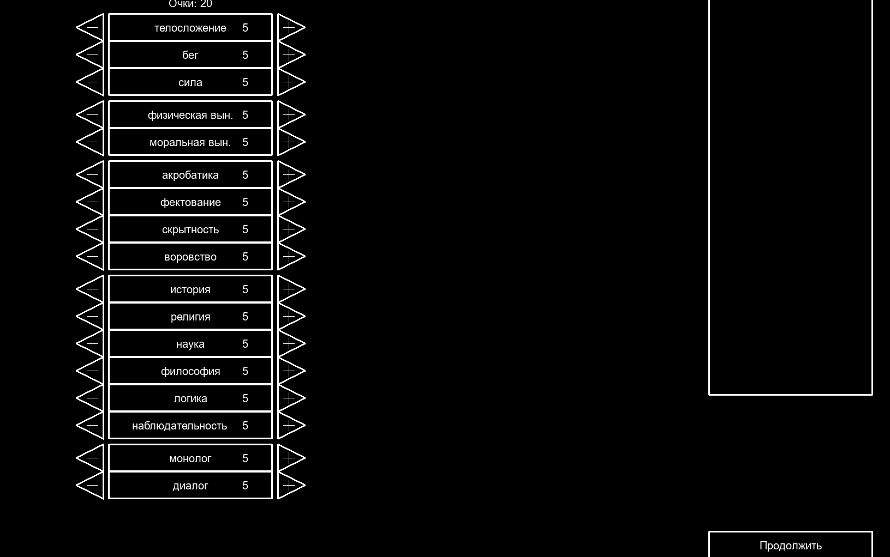
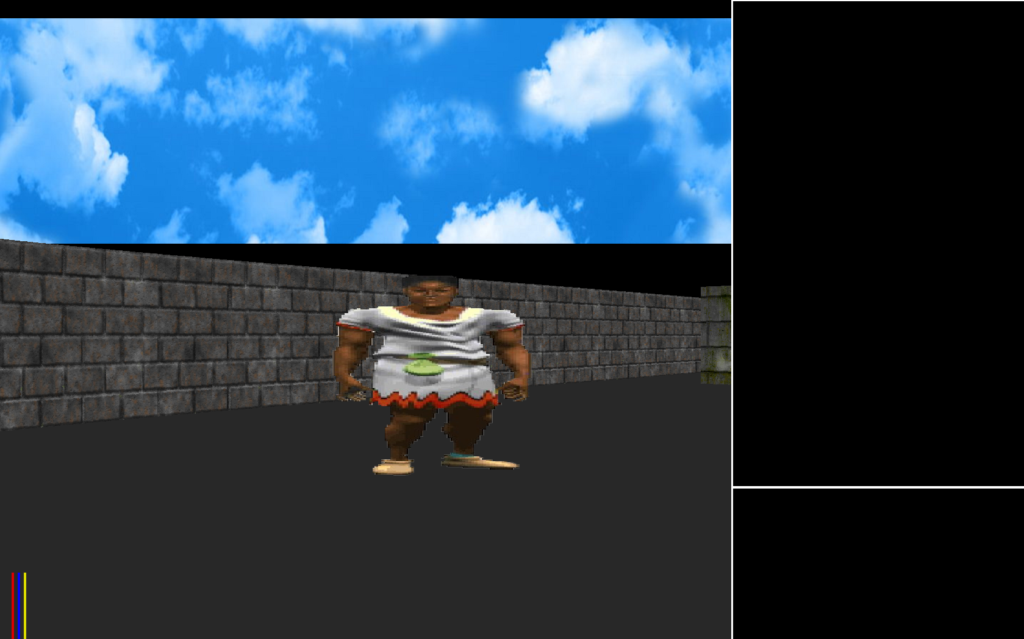
Сразу после открытия игры вы видите четыре кнопки(первая и последняя сделаны, центральные в полурабочем состоянии). По началу игры вы видите меню создания персонажа. Создаём.
После чего мы наконец-то видим игровой процесс. Слева находится само игровое поле. В нижнем углу находятся характеристики персонажа: здоровье, энергия, голод.
Справа находится текстовое окно для вывода текста(его пока нет), снизу поле для ввода текста(пока не работает).
В будущем наша игра будет пошаговой и с ручным вводом команд

